Slide 1
Artificial Intelligence
机器学习技术
Machine Learning

Slide 2
机器学习是继专家系统后人工智能应用的又一重要研究领域；
也是人工智能和神经计算的核心研究课题之一；
现有计算机系统和人工智能系统学习能力很弱，只有有限的学习能力，不能满足科技和生产提出的新要求。

Slide 3
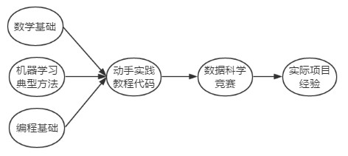
Notes:
简单说一点，之所以最左边写了『数学基础』『典型机器学习算法』『编程基础』三个并行的部分，是因为机器学习是一个将数学/算法理论和工程实践紧密结合的领域，需要扎实的理论基础帮助引导数据分析与模型调优，同时也需要精湛的工程开发能力去高效化地训练和部署模型和服务。
需要多说一句的是，在互联网领域从事机器学习的人，有2类背景的人比较多，其中一部分(很大一部分)是程序员出身，这类同学工程经验相对会多一些，另一部分是学数学统计领域的同学，这部分同学理论基础相对扎实一些。因此对比上图，2类同学入门机器学习，所欠缺和需要加强的部分是不一样的。

Slide 4
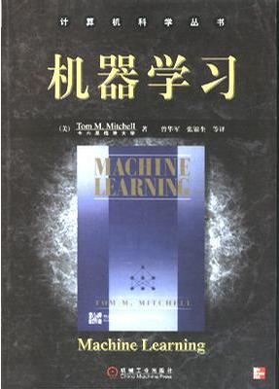
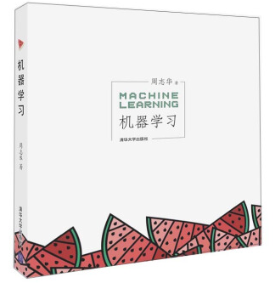
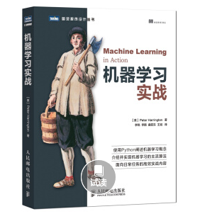
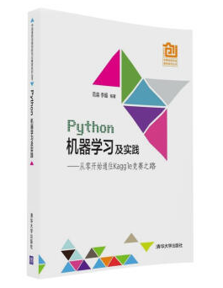

击败AlphaGo的武林秘籍，赢得人机大战的必由之路：人工智能大牛周志华教授巨著，全面揭开机器学习的奥秘
机器学习(美)Tom Mitchell
本书涵盖了传统统计机器学习方法的主要内容。
人工智能开发图书,深度学习实践应用,利用Python阐述机器学习算法,配合日常用例,强劲实战导向,程序员人手常备
Python机器学习及实践：从零开始通往Kaggle竞赛之路

Slide 5
Python：是一种面向对象的解释型计算机程序设计语言，由荷兰人Guido van Rossum于1989年发明，第一个公开发行版发行于1991年。
Python它常被昵称为胶水语言，能够把用其他语言制作的各种模块（尤其是C/C++）很轻松地联结在一起。具有丰富和强大的库。
numpy：用于处理大规模多维数据的科学计算程序库
pandas：解决数据分析任务
scipy：数学库
scikit-learn：简称sklearn，基于NumPy、 SciPy和 Matplotlib的开源Python机器学习包,它封装了一系列数据预处理、机器学习算法、模型选择等工具，是Python重要的机器学习库。支持包括分类，回归，降维和聚类四大机器学习算法。还包括了特征提取，数据处理和模型评估三大模块。
matplotlib：可视化数据神器
Notes:
pandas 是基于NumPy 的一种工具

Slide 6
Python教程：
http://www.liaoxuefeng.com/wiki/001374738125095c955c1e6d8bb493182103fac9270762a000
scikit-learn教程：http://scikit-learn.org/stable/
机器学习库Scikit-learn的使用https://mp.weixin.qq.com/s/2djZZX0UoQMW0gPUnpvtFw

Slide 7



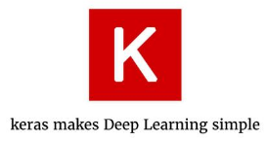
流行的开源机器学习框架
TensorFlow是谷歌基于C++开发、发布的第二代机器学习系统。开发目的是用于进行机器学习和深度神经网络的研究。目前Google 的Google App 的语音识别、Gmail 的自动回复功能、Google Photos 的图片搜索等都在使用 TensorFlow 。
GitHub项目地址：https://github.com/tensorflow/tensorflow
Scikit-Learn是用于机器学习的Python 模块，它建立在SciPy之上。基本功能主要被分为六个部分：分类、回归、聚类、数据降维、模型选择、数据预处理。
GitHub项目地址:
https://github.com/scikit-learn/scikit-learn
Caffe 是由神经网络中的表达式、速度及模块化产生的深度学习框架。Caffe是一个基于C++/CUDA架构框架，开发者能够利用它自由的组织网络，目前支持卷积神经网络和全连接神经网络（人工神经网络）。在Linux上，C++可以通过命令行来操作接口，运算上支持CPU和GPU直接无缝切换。
GitHub项目地址:
https://github.com/BVLC/caffe
Keras是基于Python开发的极其精简并高度模块化的神经网络库，在TensorFlow 或 Theano 上都能够运行，是一个高度模块化的神经网络库，支持GPU和CPU运算。Keras侧重于开发快速实验，用可能最少延迟实现从理念到结果的转变，即为做好一项研究的关键。
GitHub项目地址:
https://github.com/fchollet/keras

Slide 8


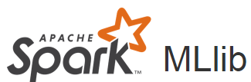
PredictionIO 是面向开发人员和数据科学家的开源机器学习服务器。它支持事件采集、算法调度、评估以及经由REST APIs的预测结果查询。使用者可以通过PredictionIO做一些预测，比如个性化推荐、发现内容等。PredictionIO 基于 REST API（应用程序接口）标准，不过它还包含 Ruby、Python、Scala、Java 等编程语言的 SDK（软件开发工具包）。其开发语言是Scala语言，数据库方面使用的是MongoDB数据库，计算系统采用Hadoop系统架构。
GitHub项目地址:
https://github.com/PredictionIO/PredictionIO
Mahout 是Apache Software Foundation（ASF） 旗下的一个开源项目，提供一些可扩展的机器学习领域经典算法的实现，旨在帮助开发人员更加方便快捷地创建智能应用程序。Mahout包含许多实现，包括聚类、分类、推荐过滤、频繁子项挖掘。传统的Mahout是提供的是Java的API，用户应用会编译成MapReduce的job，运行在MapReduce的框架上。从现在看来，这种方式开发效率低，运行速度慢，已经过时了。Mahout已经不再开发和维护新的基于MR的算法，而转向支持Scala。
GitHub项目地址:
https://github.com/apache/mahout
Spark MLlib是Spark对常用的机器学习算法的实现库，同时包括相关的测试和数据生成器。Spark的设计初衷就是为了支持一些迭代的Job, 这正好符合很多机器学习算法的特点。Spark基于内存的计算模型天生就擅长迭代计算，多个步骤计算直接在内存中完成，只有在必要时才会操作磁盘和网络。
GitHub项目地址:
https://github.com/apache/spark

Slide 9
网络教学信息
斯坦福机器学习
http://v.163.com/special/opencourse/machinelearning.html
CMU 机器学习课程
http://www.cs.cmu.edu/~epxing/Class/10715/
http://www.cs.cmu.edu/~epxing/Class/10708/
http://www.cs.cmu.edu/~epxing/Class/10701/
https://sites.google.com/site/10601a14spring/syllabus
http://wenku.baidu.com/course/view/49e8b8f67c1cfad6195fa705

Slide 10
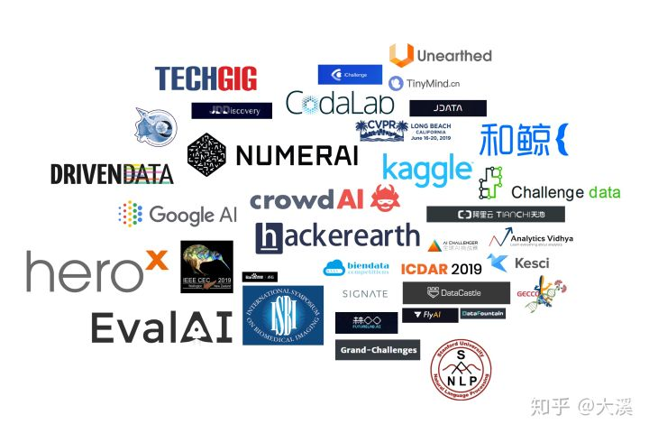
全球数据竞赛平台LOGO墙
Notes:
KDD ICCV

Slide 11
机器学习相关学术期刊和会议
机器学习
学术会议：NIPS、ICML、ECML和COLT，
学术期刊：《Machine Learning》和《Journal of Machine Learning Research》
数据挖掘
学术会议：SIGKDD、ICDM、SDM、PKDD和PAKDD
学术期刊：《Data Mining and Knowledge Discovery》和《IEEE Transactions on Knowledge and Data Engineering》
人工智能
学术会议：IJCAI和AAAI、
数据库
学术会议：SIGMOD、VLDB、ICDE，
其它一些顶级期刊如
《Artificial Intelligence》、
《Journal of Artificial Intelligence Research》、
《IEEE Transactions on Pattern Analysis and Machine Intelligence》、
《Neural Computation》等也经常发表机器学习和数据挖掘方面的论文

Slide 12
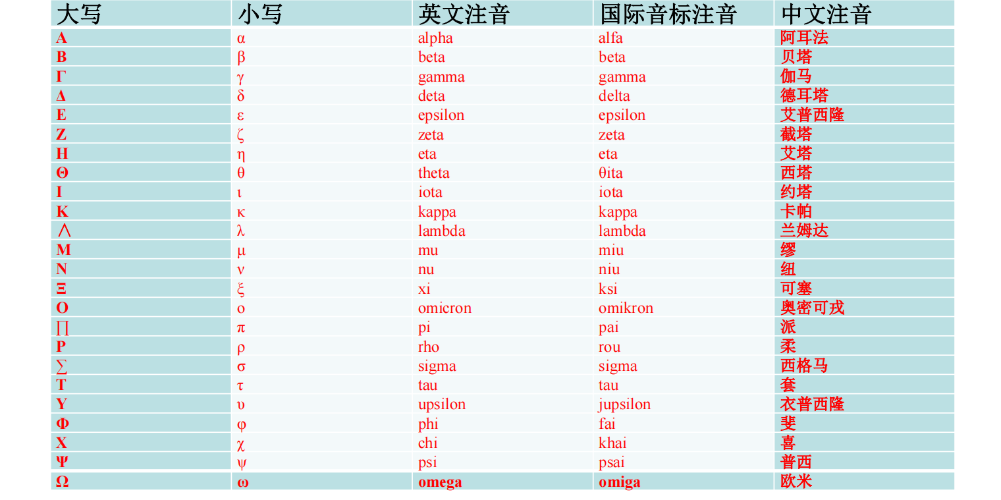
机器学习的背景知识-数学基础

Slide 13
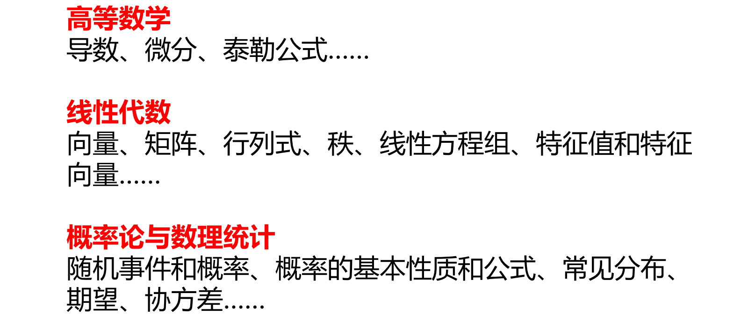
机器学习的背景知识-数学基础

Slide 14
学习定义
发展历史
研究意义
机器学习
基本结构
算法分类
具体方法

Slide 15
1
机器学习的定义

Slide 16

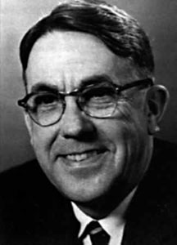

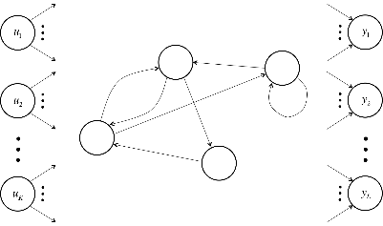
Machine learning is a “Field of study that gives computers the ability to learn without being explicitly programmed” --1959, Arthur Samuel
A computer program is said to learn from experience E with respect to some class of tasks T and performance measure P if its performance at tasks in T, as measured by P, improves with experience E. -Tom M. Mitchell
机器学习是一种将先验知识和经验数据结合在一起的计算框架，基于这一框架，机器可以基于先验知识设计合理的学习结构，并依某种学习方法，利用经验数据对该学习结构进行合理修正，使之可以有效完成当前任务，并具有合理的可扩展性。
Tom M. Mitchell
Arthur Samuel
Learning structure
Notes:
学习是人类具有一种重要智能行为，什么是学习？
米歇尔，美国人工智能协会（AAAL）的主席

Slide 17
在维基百科上，对机器学习提出以下几种定义：
“机器学习是一门人工智能的科学，该领域的主要研究对象是人工智能，特别是如何在经验学习中改善具体算法的性能”；
“机器学习是对能通过经验自动改进的计算机算法的研究”；
“机器学习是用数据或以往的经验，以此优化计算机程序的性能标准”。
机器学习研究如何使用机器模拟人类学习活动的一门学科。
Notes:
至今，还没有统一的“机器学习”定义。

Slide 18
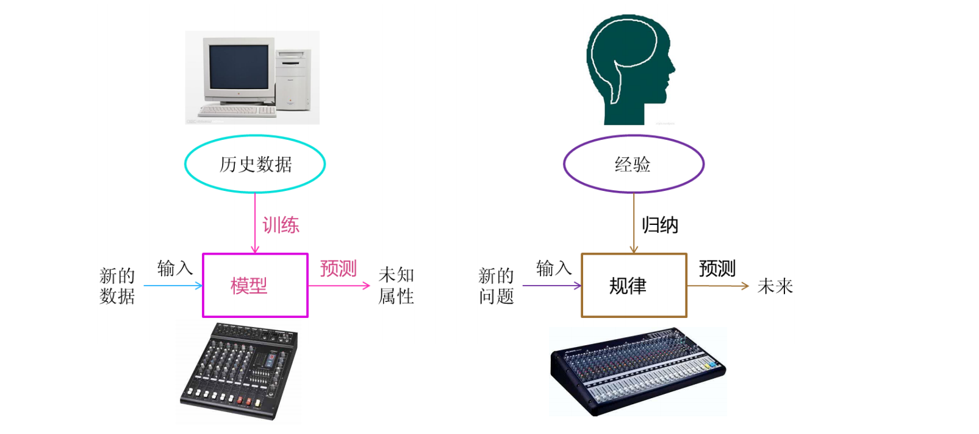

Slide 19
2
发展历史

Slide 20
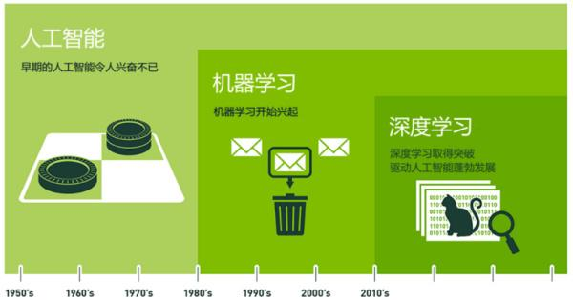
从以“推理”为重点到以“知识”为重点，再到以“学习”为重点
机器可以自动“学习”的算法，即从数据中自动分析获得规律，并利用规律对未知数据进行预测的算法。目前，机器学习=“分类”
人工智能 > 机器学习 > 深度学习
Notes:
人工智能：机器展现的人类智能
机器学习：计算机利用已有的数据(经验)，得出了某种模型，并利用此模型预测未来的一种方法。
深度学习：实现机器学习的一种技术

Slide 21
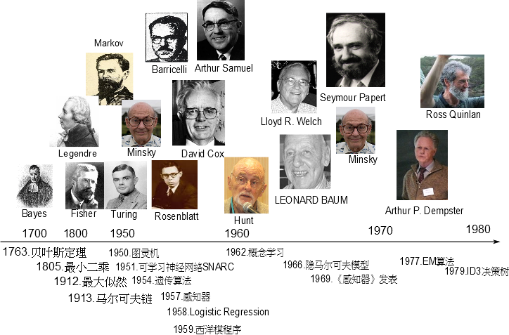
机器学习的历史

Slide 22
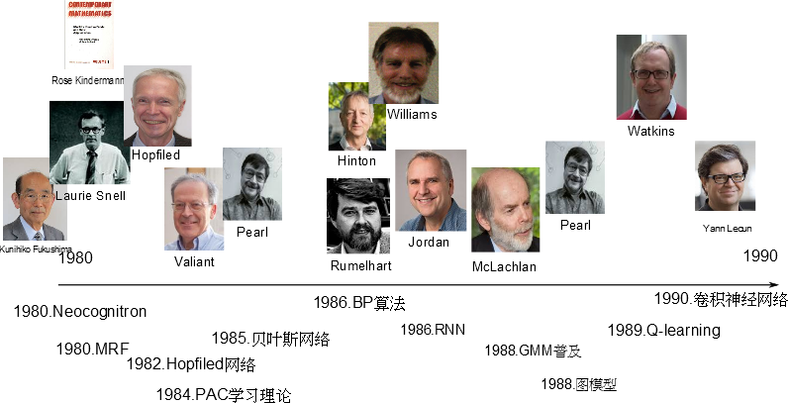
机器学习的历史

Slide 23
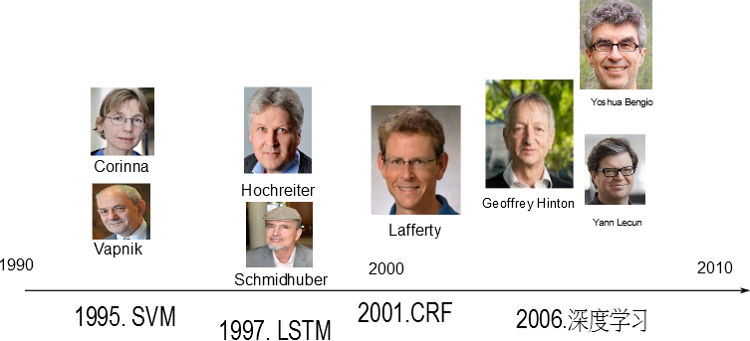
机器学习的历史

Slide 24
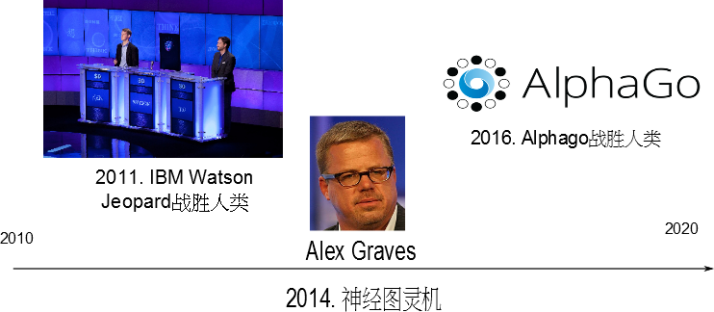
机器学习的历史

Slide 25
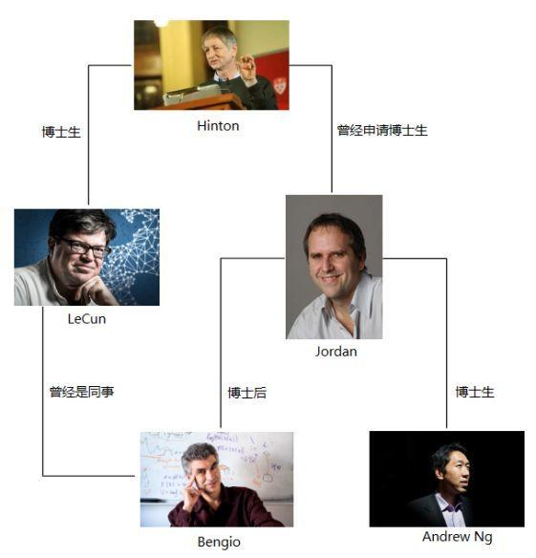
机器学习界的执牛耳者
加拿大多伦多大学的教授
加州大学伯克利分校教授
纽约大学教授
斯坦福大学副教授
蒙特利尔大学教授
Notes:
这幅图上的人是当今机器学习界的执牛耳者。杰弗里·欣顿（Geoffrey Hinton）Deep Learning开山祖师爷，多伦多大学教授，“Google大脑”的负责人。杨立昆（Yann LeCun）纽约大学教授，Facebook人工智能实验室主任、深度学习界的泰斗。本吉奥（ Bengio ）共同获得了2018年计算机科学的最高奖项——ACM图灵奖。Andrew Ng，中文名吴恩达，斯坦福大学副教授，曾经是是“百度大脑”的负责人与百度首席科学家。LeCun是Hinton的博士生，另一位人工智能大师Jordan曾经申请过Hinton的博士生，Bengio 是Jordan的博士后，Andrew Ng是Jordan的博士生，LeCun与Bengio曾经是同事。这几位大师互相之间有着很深的渊源。

Slide 26
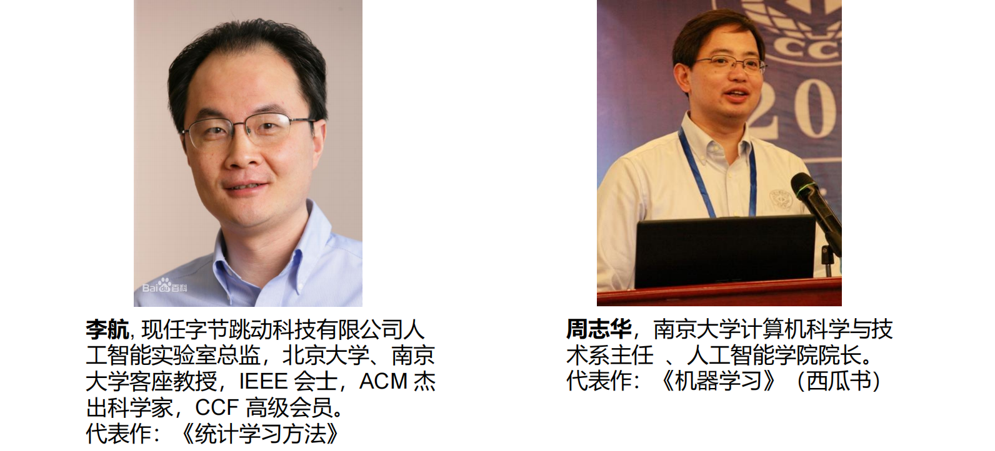
机器学习界的国内泰斗
Notes:
这幅图上的人是当今机器学习界的执牛耳者。杰弗里·欣顿（Geoffrey Hinton）Deep Learning开山祖师爷，多伦多大学教授，“Google大脑”的负责人。杨立昆（Yann LeCun）纽约大学教授，Facebook人工智能实验室主任、深度学习界的泰斗。本吉奥（ Bengio ）共同获得了2018年计算机科学的最高奖项——ACM图灵奖.
Andrew Ng，中文名吴恩达，斯坦福大学副教授，曾经是是“百度大脑”的负责人与百度首席科学家。LeCun是Hinton的博士生，另一位人工智能大师Jordan曾经申请过Hinton的博士生，Bengio 是Jordan的博士后，Andrew Ng是Jordan的博士生，LeCun与Bengio曾经是同事。这几位大师互相之间有着很深的渊源。

Slide 27

机器学习界的青年才俊
Notes:
这幅图上的人是当今机器学习界的执牛耳者。杰弗里·欣顿（Geoffrey Hinton）Deep Learning开山祖师爷，多伦多大学教授，“Google大脑”的负责人。杨立昆（Yann LeCun）纽约大学教授，Facebook人工智能实验室主任、深度学习界的泰斗。本吉奥（ Bengio ）共同获得了2018年计算机科学的最高奖项——ACM图灵奖.
Andrew Ng，中文名吴恩达，斯坦福大学副教授，曾经是是“百度大脑”的负责人与百度首席科学家。LeCun是Hinton的博士生，另一位人工智能大师Jordan曾经申请过Hinton的博士生，Bengio 是Jordan的博士后，Andrew Ng是Jordan的博士生，LeCun与Bengio曾经是同事。这几位大师互相之间有着很深的渊源。

Slide 28
3
研究意义
Notes:
从广义上来说，机器学习是一种能够赋予机器学习的能力以此让它完成直接编程无法完成的功能的方法。但从实践的意义上来说，机器学习是一种通过利用数据，训练出模型，然后使用模型预测的一种方法。

Slide 29
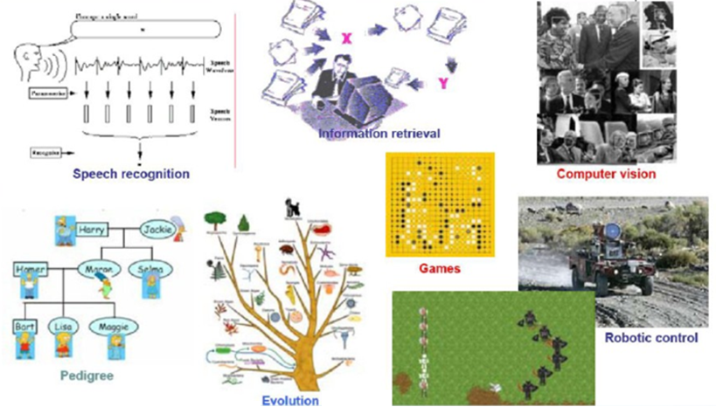
机器学习已广泛应用于数据挖掘、计算机视觉、自然语言处理、生物特征识别、搜索引擎、医学诊断、检测信用卡欺诈、证券市场分析、DNA序列测序、语音和手写识别、战略游戏和机器人等领域。

Slide 30
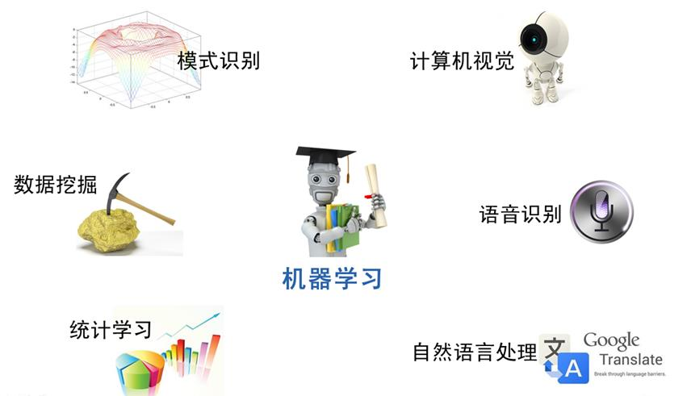
Notes:
机器学习无疑是当前数据分析领域的一个热点内容。很多人在平时的工作中都或多或少会用到机器学习的算法。从范围上来说，机器学习跟模式识别，统计学习，数据挖掘是类似的，同时，机器学习与其他领域的处理技术的结合，形成了计算机视觉、语音识别、自然语言处理等交叉学科。因此，一般说数据挖掘时，可以等同于说机器学习。同时，我们平常所说的机器学习应用，应该是通用的，不仅仅局限在结构化数据，还有图像，音频等应用。

Slide 31
模式识别=机器学习。两者的主要区别在于前者是从工业界发展起来的概念，后者则主要源自计算机学科。在著名的《Pattern Recognition And Machine Learning》这本书中，Christopher M. Bishop在开头是这样说的“模式识别源自工业界，而机器学习来自于计算机学科。不过，它们中的活动可以被视为同一个领域的两个方面，同时在过去的10年间，它们都有了长足的发展”。
数据挖掘=机器学习+数据库。数据挖掘是一种思考方式，告诉我们应该尝试从数据中挖掘出知识，但不是每个数据都能挖掘出金子的，所以不要神话它。一个系统绝对不会因为上了一个数据挖掘模块就变得无所不能，一个拥有数据挖掘思维的人员才是关键，而且他还必须对数据有深刻的认识，这样才可能从数据中导出模式指引业务的改善。大部分数据挖掘中的算法是机器学习的算法在数据库中的优化。

Slide 32
统计学习近似等于机器学习。统计学习是个与机器学习高度重叠的学科。因为机器学习中的大多数方法来自统计学，甚至可以认为，统计学的发展促进机器学习的繁荣昌盛。例如著名的支持向量机算法，就是源自统计学科。但是在某种程度上两者是有分别的，这个分别在于：统计学习者重点关注的是统计模型的发展与优化，偏数学，而机器学习者更关注的是能够解决问题，偏实践，因此机器学习研究者会重点研究学习算法在计算机上执行的效率与准确性的提升。

Slide 33
计算机视觉=图像处理+机器学习。图像处理技术用于将图像处理为适合进入机器学习模型中的输入，机器学习则负责从图像中识别出相关的模式。计算机视觉相关的应用非常的多，例如百度识图、手写字符识别、车牌识别等等应用。这个领域是应用前景非常火热的，同时也是研究的热门方向。随着机器学习的新领域深度学习的发展，大大促进了计算机图像识别的效果，因此未来计算机视觉界的发展前景不可估量。
语音识别=语音处理+机器学习。语音识别就是音频处理技术与机器学习的结合。语音识别技术一般不会单独使用，一般会结合自然语言处理的相关技术。目前的相关应用有苹果的语音助手siri等。
自然语言处理=文本处理+机器学习。自然语言处理技术主要是让机器理解人类的语言的一门领域。在自然语言处理技术中，大量使用了编译原理相关的技术，例如词法分析，语法分析等等，除此之外，在理解这个层面，则使用了语义理解，机器学习等技术。作为唯一由人类自身创造的符号，自然语言处理一直是机器学习界不断研究的方向。

Slide 34
机器学习可以解决什么问题
• 给定数据的预测问题
数据清洗/特征选择
确定算法模型/参数优化
结果预测
• 不能解决什么
大数据存储/并行计算
做一个机器人

Slide 35
4
基本结构

Slide 36
学习系统的基本结构
环 境
学 习
知识库
执 行与评价
学习系统的基本结构
知识库里存放的是指导执行部分动作的一般原则
向系统的学习部分提供某些信息
利用这些信息修改知识库，以增进系统执行部分完成任务的效能
根据知识库完成任务，同时把获得的信息反馈给学习部分。
应对外部环境的刺激输入，在实践的过程中不断学习，获取经验知识，并且运用我们所学到的经验知识指导我们日常生活实践，通过实践效果的反馈，也就是在实践过程中获得经验教训，从而不断更新我们的阅历知识，在以后的生活中，将自己的经验知识学以致用。
两大步骤：获取经验和学以致用
Notes:
马哲曾经说过，学习就是从认识到实践再到认识循环往复的过程。
机器学习算法的两个主要步骤就是获取经验和学以致用

Slide 37
BP神经网络
学习模型——获取知识（经验方法）
环 境
实践学习
知识库
执行与评价
返回重新实践学习
更新知识库
激励函数训练
误差改正
二值函数
S形函数
双曲正切函数
输入向量
网络权阵
结点阈值
输出向量
目标向量
输入层
隐含层
输出层
神经网络模型——获取知识（经验方法）
Notes:
BP人工神经网络基本原理是模拟人的大脑对外界环境接收的信息（初始输入），进行不断的实践改进（激励和传递函数，误差和阈值改正函数），达到或接近预期目标（目标向量），从而获取学习经验方法（网络连接权阵和结点阈值），并学以致用（网络仿真）的过程。

Slide 38
监督学习模型
以鸿翔买西瓜为例
样本：西瓜
输入：特征向量(大小、色泽、声响、产地)
输出：甜不甜，水分多不多
判断西瓜好坏依据：以往买西瓜的经验教训
训练数据：
特征向量→目标向量
测试数据：
特征向量→输出向量
Notes:
机器学习有很多算法，主要是设计一个学习模型，通过导师学习来训练出模型的参数，这些模型的参数就是我们所获取的经验知识，然后将测试数据输入到模型中，既可以得到分类或预测的结果。

Slide 39
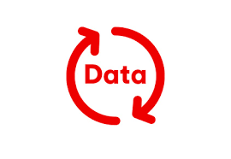
机器学习的组成部份
学习任务 (Task)
学习数据 (Data)
学习结构 (Structure)
学习算法 (Algorithm)
学习结构

Slide 40
学习任务
y = f(x)
训练（Training）:给定一个训练集 {(x₁,y₁), …, (x_{N},y_{N})}, 学习一个预测函数 f，使得在该训练集上预测更准确。
测试（Testing）: 将预测函数 f 应用到新数据 x 上，得到预测值 y = f(x)
output
prediction function
Image feature

Slide 41
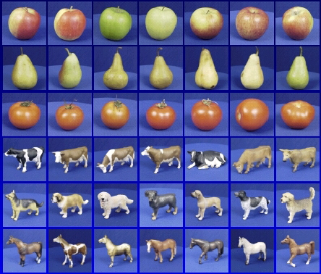
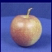
Training
训练数据
Training Images
特征提取
训练
模型
Testing
特征提取
模型
预测结果
Test Image

Slide 42
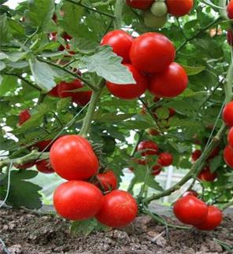
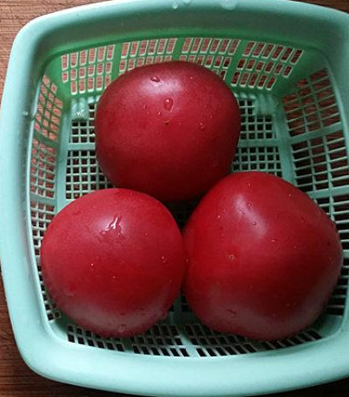
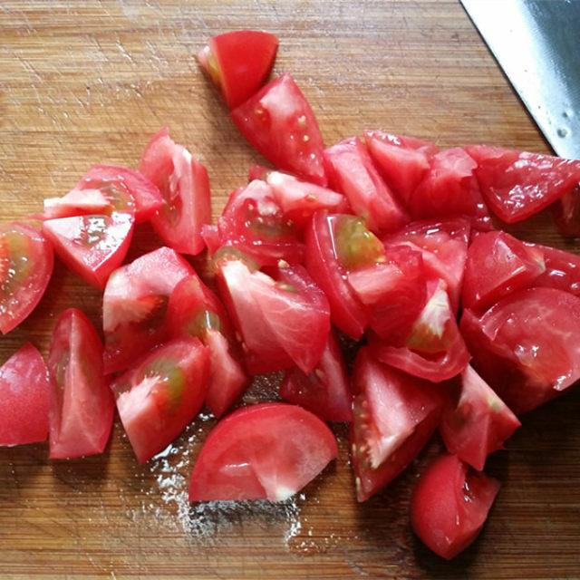
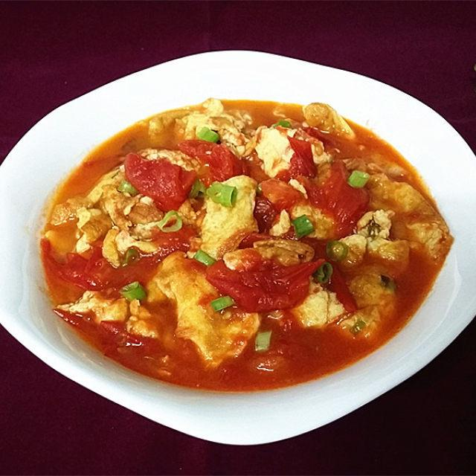
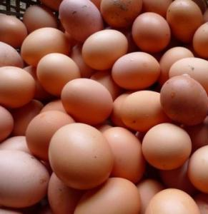
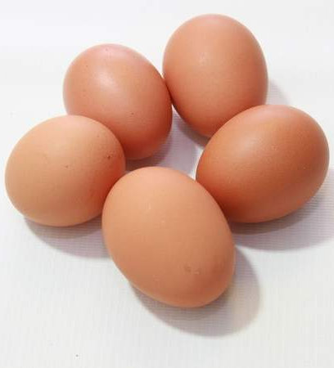
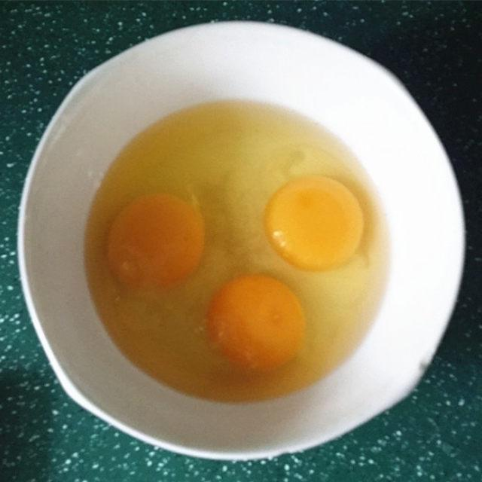
数据搜集
数据清洗
特征工程
数据建模
Notes:
网络下载、网络爬虫、数据库读取、开放数据
数据清理和格式化、探索性数据分析(EDA)
特征工程、特征选择
基于性能指标比较几种机器学习模型、对最佳模型执行超参数调整、在测试集上评估最佳模型、解释模型结果、得出结论

Slide 43
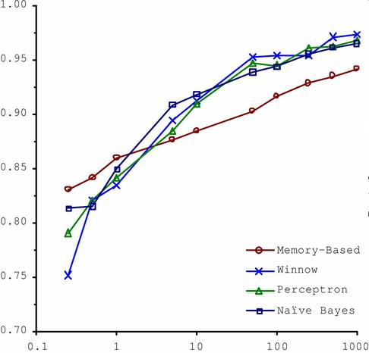
学习数据
成功的机器学习应
用不是拥有最好的
算法，而是拥有最
多的数据！
Notes:
通过这张图可以看出，各种不同算法在输入的数据量达到一定级数后，都有相近的高准确度。于是诞生了机器学习界的名言：

Slide 44
没有高质量的数据，就没有高质量的挖掘结果。
预处理操作是机器学习整个周期中必不可少的一个过程，也是最能快速改善模型性能的一个过程，往往稍微转换一下特征属性的形态，就能得到性能的极大提升。
数据预处理绝对也是耗时最长的一个过程，这一过程不仅要求洞悉整个数据集结构分布，还要探查每一个特征属性细节情况，并作出应对处理，使数据以最适合的状态传输给模型
数据准备工作占用的时间往往在60%以上！

Slide 45
为什么要进行数据预处理？
现实世界的数据
不一致 —— 数据内涵出现不一致情况
采用的编码或表示不同
e.g.过去的等级:1,2,3 现在的等级:A, B, C
01
含噪声 —— 数据中存在着错误、或异常（偏离期望值）的数据
02
e.g. Salary = -10
不完整 —— 感兴趣的属性没有
03
e.g., occupation=""
04
重复
高维度

Slide 46
数据预处理方法
1.数据清洗
补充缺失数据、平滑噪声数据、识别或删除离群点，解决不一致
2.数据集成
集成多个数据库、数据立方体或文件
3.数据变换
就是通过平滑、聚集、数据概化、规范化、特征构造等手段将数据转化为适合于挖掘的形式
4.数据归约
通过一些技术（概念分层上卷等）得到数据集的压缩表示，它小得多，但可以得到相同或相近的结果
主要方法包括：数据立方体聚集，维归约，数据压缩，数值归约，离散化和概念分层等
Notes:
平滑：去掉数据中的噪声
聚集：对数据进行汇总和聚集。
数据概化：使用概念分层，用高层次的概念替换低层次的“原始”数据。
规范化：将属性数据按比例缩放，使之落入一个特定的区间。
特征构造：构造新的属性值，帮助数据挖掘过程。

Slide 48
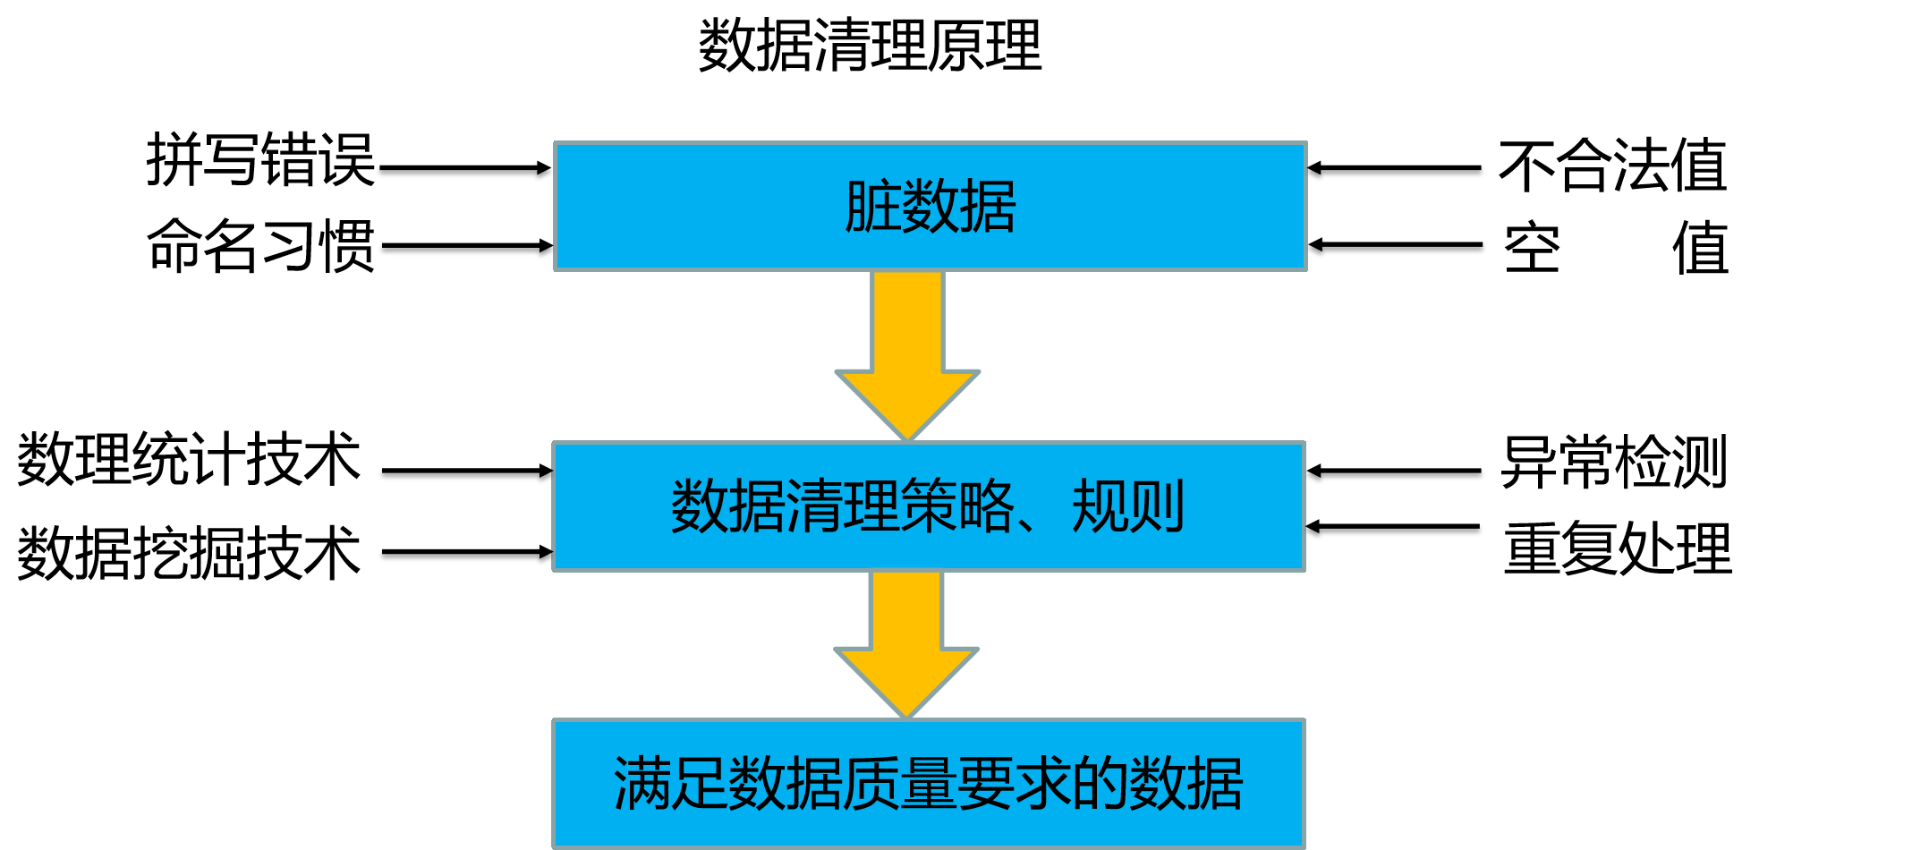
数据清洗
残缺数据
手工清理；平均值、最大值、最小值或更为复杂的概率估计代替缺失的值
错误数据
统计分析；常识性规则、业务特定规则；不同属性间的约束、外部的数据
重复数据
属性值相同的记录被认为是重复记录；
合并/清除
数据标准化

Slide 49
数据清洗，是进行数据分析和使用数据训练模型的必经之路，也是最耗费数据科学家/程序员精力的地方。场景，分别是：删除多列、更改数据类型、将分类变量转换为数字变量、检查缺失数据、删除列中的字符串、删除列中的空格、用字符串连接两列（带条件）、转换时间戳（从字符串到日期时间格式） 。
这些用于数据清洗的代码有两个优点：一是由函数编写而成，不用改参数就可以直接使用。二是非常简单，加上注释最长的也不过11行。在介绍每一段代码时，都给出了用途，也在代码中也给出注释。
https://towardsdatascience.com/the-simple-yet-practical-data-cleaning-codes-ad27c4ce0a38
Notes:
大家可以把这篇文章收藏起来，当做工具箱使用。

Slide 50
数据集成
数据集成是把不同来源、格式、特点性质的数据在逻辑上或物理上有机地集中，从而为用户提供全面的数据共享。
01
02
03
异构性
分布性
自治性
数据语义、相同语义数据的表达形式、数据源的使用环境
数据源是异地分布的，依赖网络传输数据，这就存在网络传输的性能和安全性
不通知集成系统的前提下改变自身的结构和数据

Slide 51
数据变换
将数据转换或统一成适合于挖掘的形式
平滑处理
除去数据中的噪声，主要技术方法有：分箱、聚类方法和回归方法。
合计处理
对数据进行总结或合计(Aggregation)操作
数据泛化处理
用更抽象(更高层次)的概念来取代低层次或数据层的数据对象
规格化
将有关属性数据技比例投射到特定小范围之中

Slide 52
数据归约
数据归约是指在对挖掘任务和数据本身内容理解的基础上、寻找依赖于发现目标的数据的有用特征，以缩减数据规模，从而在尽可能保持数据原貌的前提下，最大限度地精简数据量。
特征规约
从原有的特征中删除不重要或不相关的特征，或者通过对特征进行重组来减少特征的个数
从数据集中选出一个有代表性的样本的子集
特征值离散化技术，它将连续型特征的值离散化，使之成为少量的区间，每个区间映射到一个离散符号
特征值归约
样本规约

Slide 53
特征工程
特征工程: 获取原始数据并提取或创建新特征的过程。这可能意味着需要对变量进行变换，例如自然对数和平方根，或者对分类变量进行one-hot编码，以便它们可以在模型中使用。 一般来说，我认为特征工程是从原始数据创建附加特征。
特征选择: 选择数据中最相关的特征的过程。在特征选择中，我们删除特征以帮助模型更好地总结新数据并创建更具可解释性的模型。一般来说，特征选择是减去特征，所以我们只留下那些最重要的特征。

Slide 54
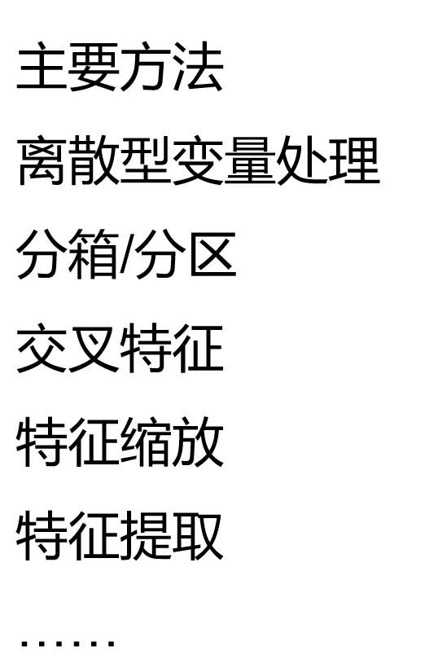
特征工程
特征工程在数据挖掘中有举足轻重的位置数据领域一致认为：数据和特征决定了机器学习的上限，而模型和算法只能逼近这个上限而已。
特征工程重要性：
特征越好，灵活性越强； 特征越好，模型越简单；特征越好，性能越出色；好特征即使使用一般的模型，也能得到很好的效果！
主要方法
离散型变量处理
分箱/分区
交叉特征
特征缩放
特征提取
……
主要方法
离散型变量处理
分箱/分区
交叉特征
特征缩放
特征提取
……
主要方法
离散型变量处理
分箱/分区
交叉特征
特征缩放
特征提取
……
主要方法
离散型变量处理
分箱/分区
交叉特征
特征缩放
特征提取
……

Slide 55
特征工程
特征选择主要有两个功能：
减少特征数量、降维，使模型泛化能力更强，减少过拟合
增强对特征和特征值之间的理解
主要方法
离散型变量处理
分箱/分区
交叉特征
特征缩放
特征提取
……
主要方法
离散型变量处理
分箱/分区
交叉特征
特征缩放
特征提取
……
主要方法
离散型变量处理
分箱/分区
交叉特征
特征缩放
特征提取
……
主要方法
离散型变量处理
分箱/分区
交叉特征
特征缩放
特征提取
……
主要方法
去除变化小的特征
去除共线特征
去除重复特征
主成分分析（PCA）
……

Slide 56
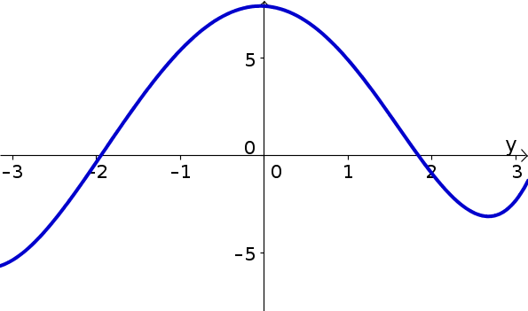
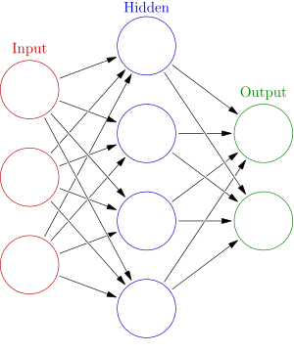
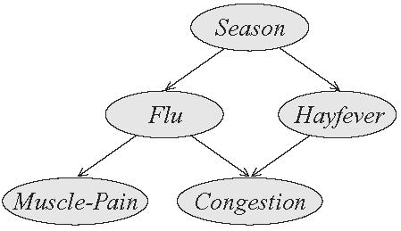
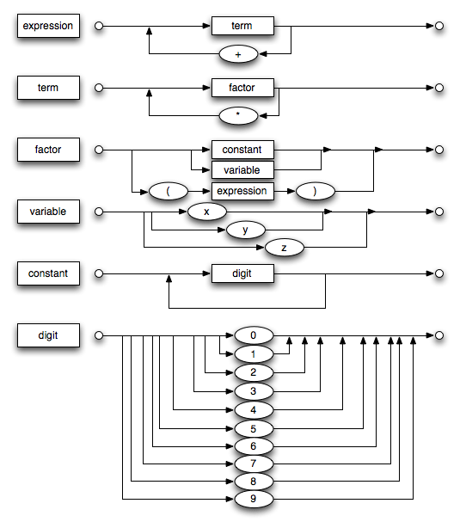
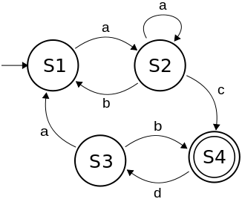
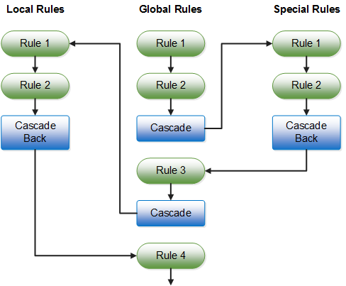
学习结构
函数
网络 (神经网络, 图)
规则集
有限状态机
语法结构

Slide 57
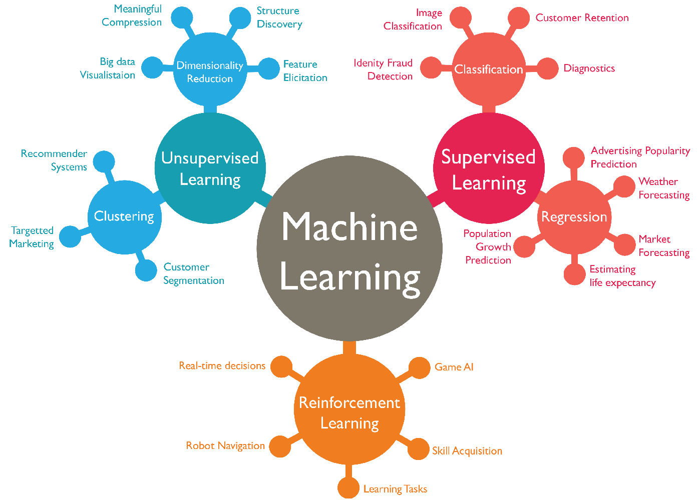
学习算法

Slide 58
5
算法分类

Slide 59
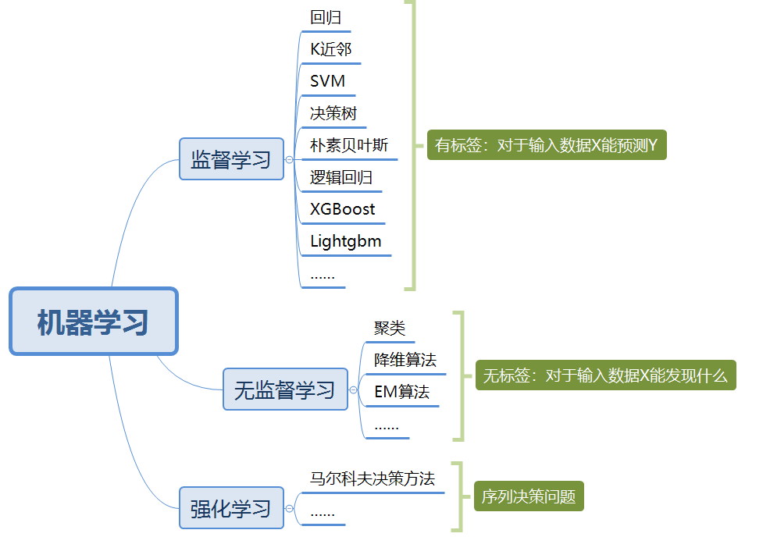
机器学习算法的分类--从机器学习问题本身分类
Notes:
在监督式学习下，输入数据被称为“训练数据”，每组训练数据有一个明确的标识或结果，如对防垃圾邮件系统中“垃圾邮件”“非垃圾邮件”，对手写数字 识别中的“1”，“2”，“3”，“4”等。在建立预测模型的时候，监督式学习建立一个学习过程，将预测结果与“训练数据”的实际结果进行比较，不断的调整预测模型，直到模型的预测结果达到一个预期的准确率。

Slide 60
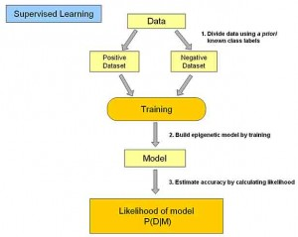
监督学习
监督学习算法基于一组样本对作出预测。给定的训练样本中，每个样本的输入x都对应一个确定的结果y，我们需要训练出一个模型(数学上看是一个x→y的映射关系f)，在未知的样本x′给定后，我们能对结果y′做出预测。
在监督学习中，输入数据被称为“训练数据”，每组训练数据有一个明确的类标。在建立预测模型的时候，监督学习建立一个学习过程，将预测结果与“训练数据”的实际结果进行比较，不断的调整预测模型，直到模型的预测结果达到一个预期的准确率。
Notes:
在监督式学习下，输入数据被称为“训练数据”，每组训练数据有一个明确的标识或结果，如对防垃圾邮件系统中“垃圾邮件”“非垃圾邮件”，对手写数字 识别中的“1”，“2”，“3”，“4”等。在建立预测模型的时候，监督式学习建立一个学习过程，将预测结果与“训练数据”的实际结果进行比较，不断的调整预测模型，直到模型的预测结果达到一个预期的准确率。

Slide 61
1.分类(Classification)
预测结果如果是离散值(很多时候是类别类型)，那么我们把它叫做分类问题。给一张图片贴上猫或狗的标签就是这种情况。当分类标签只有两个时，这就是二元分类；超过两个则是多元分类。
根据数据样本上抽取出的特征，判定其属于有限个类别中的哪一个。比如：
垃圾邮件识别(结果类别：1、垃圾邮件 2、正常邮件)
文本情感褒贬分析(结果类别：1、褒 2、贬)
图像内容识别识别(结果类别：1、喵星人 2、汪星人 3、人类 4、草泥马 5、都不是)
2.回归(Regression)
如果预测结果是连续值(比如房价，股票价格等等) ，这就是一个回归问题。
根据数据样本上抽取出的特征，预测一个连续值的结果。比如：
未来的股票市场走向
大帝都2个月后的房价
监督式学习的例子有：用于分类问题的朴素贝叶斯、逻辑回归、支持向量机等等；用于回归问题的线性回归等等。
Notes:
我们再把上述常见问题划到机器学习最典型的2个分类上。
分类与回归问题需要用已知结果的数据做训练，属于“监督学习”
聚类的问题不需要已知标签，属于“非监督学习”。
分类：回归：

Slide 62
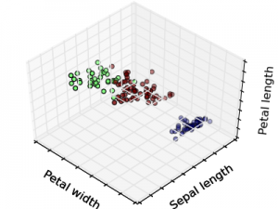
无监督学习
在无监督学习中，数据并未被特别标识，学习模型是为了推断出数据的一些内在结构。
1.聚类(Clustering)
把一组数据实例归为一类，从而一个类（一个集群）之中的实例与其他类之中的实例更相似（根据一些指标），其经常被用于把整个数据集分割为若干个类。这种分析可在每一分类之中进行，从而帮助用户需要内在模式。根据数据样本上抽取出的特征，让样本抱抱团(相近/相关的样本在一团内)。比如：
google的新闻分类
用户群体划分
2.降维(Dimensionality Reduction)
减少考虑的变量数量。在很多应用中，原始数据有非常高的特征维度，而其中一些特征是多余的且与任务不相关。降维将有助于发现真实、潜在的关系。
Notes:
数据并不被特别标识，学习模型是为了推断出数据的一些内在结构。常见的应用场景包括关联规则的学习以及聚类等。常见算法包括Apriori算法以及k-Means算法。
如何将教室里的学生按爱好、身高划分为5类？

Slide 63
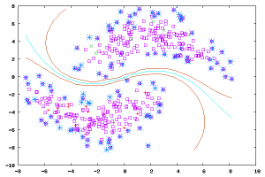
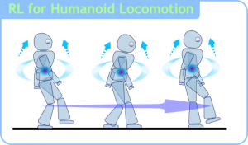
半监督学习
监督学习的主要挑战是标注数据价格昂贵且非常耗时。如果标签有限，你可以使用非标注数据来提高监督学习。由于在这一情况中机器并非完全有监督，所以称之为半监督。通过半监督学习，你可以使用只包含少量标注数据的非标注实例提升学习精确度。
这类问题给出的训练数据，有一部分有标签，有一部分没有标签。想学习出数据组织结构的同时，也能做相应的预测。如图论推理算法(Graph Inference)或者拉普拉斯支持向量机(Laplacian SVM.)等。
强化学习(Reinforcement Learning)
强化学习是通过环境的反馈信息来分析和优化智能体的行为。在强化学习中，智能体不会被告知应该采取哪种行为，而是通过不断尝试不同的策略，从而发现哪种行为能够产生最大的回报。试错学习和延迟奖赏是将强化学习与其他技术区分的重要特点。强化学习有马尔可夫决策、Q-Learning以及时间差学习(Temporal difference learning)。典型案例：AlphaGo。
Notes:
输入数据部分被标识，部分没有被标识，这种学习模型可以用来进行预测，但是模型首先需要学习数据的内在结构以便合理的组织数据来进 行预测。应用场景包括分类和回归，算法包括一些对常用监督式学习算法的延伸，这些算法首先试图对未标识数据进行建模，在此基础上再对标识的数据进行预测。 如图论推理算法（Graph Inference）或者拉普拉斯支持向量机（Laplacian SVM.）等。
在这种学习模式下，输入数据作为对模型的反馈，不像监督模型那样，输入数据仅仅是作为一个检查模型对错的方式，在强化学习下，输入数据直接反馈到模 型，模型必须对此立刻作出调整。常见的应用场景包括动态系统以及机器人控制等。常见算法包括Q-Learning以及时间差学习（Temporal difference learning）

Slide 64
迁移学习
将从拥有大数据的源领域上学习到的东西应用到仅有小数据的目标领域上去，实现个性化迁移，即举一反三、触类旁通。
典型案例：斯坦福学者使用卫星图像获取
的灯光信息来分析非洲大陆的贫穷情况
Notes:
输入数据部分被标识，部分没有被标识，这种学习模型可以用来进行预测，但是模型首先需要学习数据的内在结构以便合理的组织数据来进 行预测。应用场景包括分类和回归，算法包括一些对常用监督式学习算法的延伸，这些算法首先试图对未标识数据进行建模，在此基础上再对标识的数据进行预测。 如图论推理算法（Graph Inference）或者拉普拉斯支持向量机（Laplacian SVM.）等。
在这种学习模式下，输入数据作为对模型的反馈，不像监督模型那样，输入数据仅仅是作为一个检查模型对错的方式，在强化学习下，输入数据直接反馈到模 型，模型必须对此立刻作出调整。常见的应用场景包括动态系统以及机器人控制等。常见算法包括Q-Learning以及时间差学习（Temporal difference learning）

Slide 65
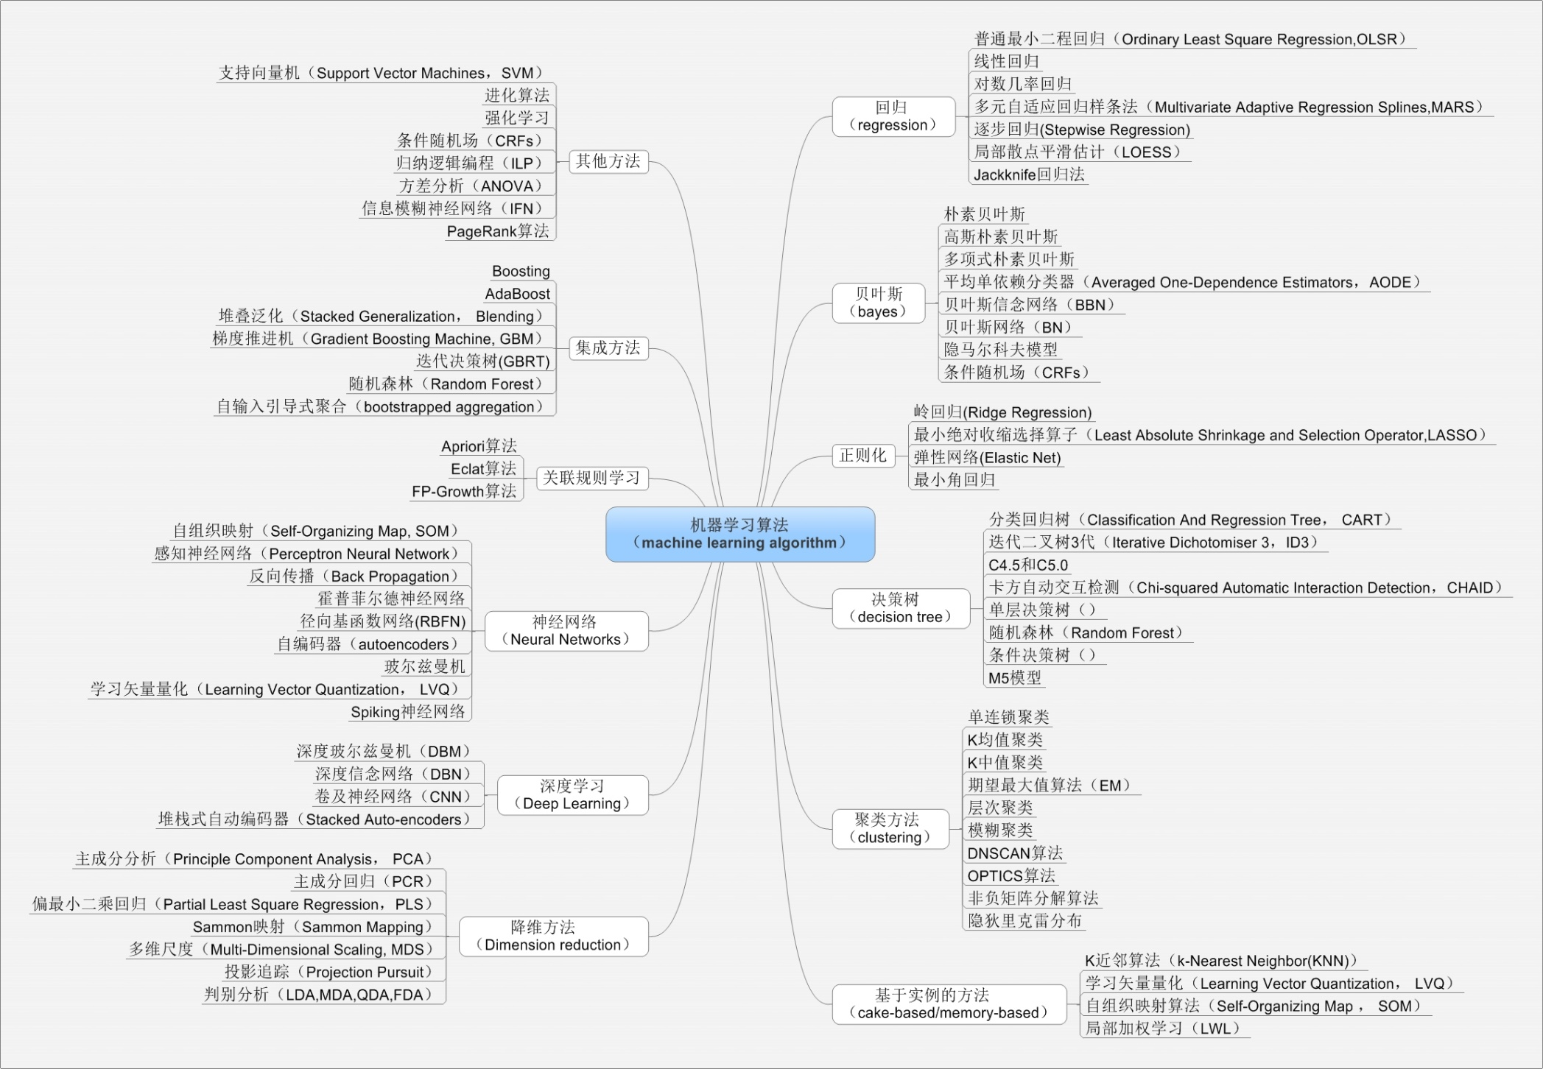
机器学习算法的分类--从算法的功能角度分类

Slide 66
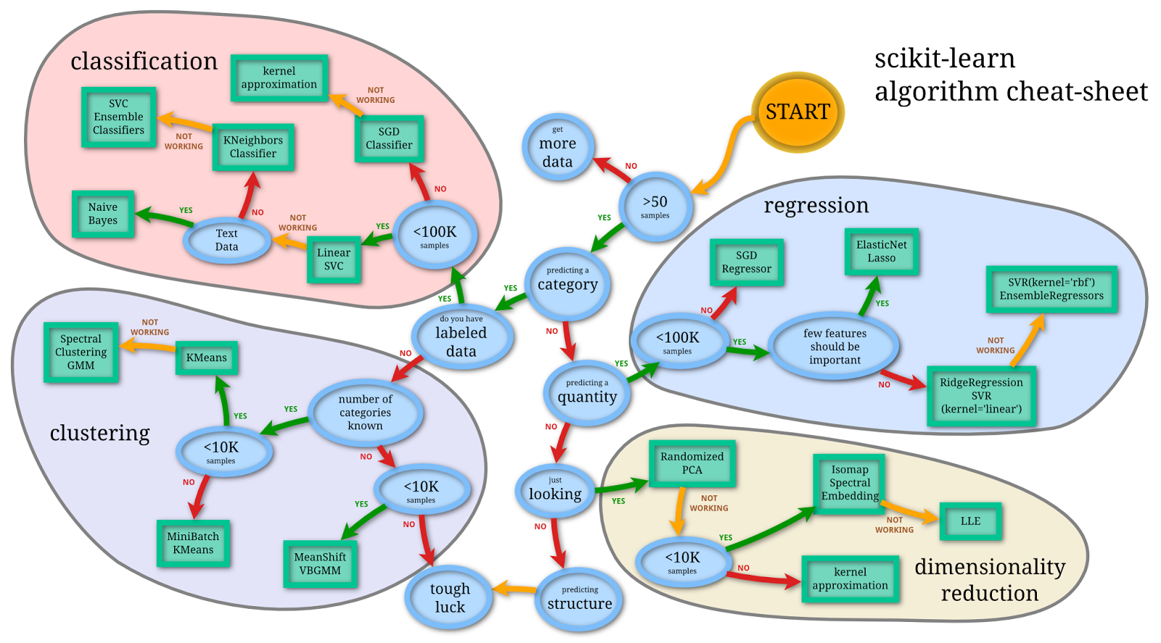
机器学习算法使用图谱
Notes:
scikit-learn作为一个丰富的python机器学习库，实现了绝大多数机器学习的算法，有相当多的人在使用.由图中，可以看到库的算法主要有四类：分类，回归，聚类，降维。其中：
常用的回归：线性、决策树、SVM、KNN ；集成回归：随机森林、Adaboost、GradientBoosting、Bagging、ExtraTrees
常用的分类：线性、决策树、SVM、KNN，朴素贝叶斯；集成分类：随机森林、Adaboost、GradientBoosting、Bagging、ExtraTrees
常用聚类：k均值（K-means）、层次聚类（Hierarchical clustering）、DBSCAN
常用降维：LinearDiscriminantAnalysis、PCA
这个流程图代表：蓝色圆圈是判断条件，绿色方框是可以选择的算法，我们可以根据自己的数据特征和任务目标去找一条自己的操作路线。用机器学习的语言来解释一下，这是针对实际应用场景的各种条件限制，对scikit-learn里完成的算法构建的一颗决策树，每一组条件都是对应一条路径，能找到相对较为合适的一些解决方法，具体如下：
首先样本量如果非常少的话，其实所有的机器学习算法都没有办法从里面『学到』通用的规则和模式，so多弄点数据是王道。然后根据问题是有/无监督学习和连续值/离散值预测，分成了分类、聚类、回归和维度约减四个方法类，每个类里根据具体情况的不同，又有不同的处理方法。

Slide 67
选择算法的注意事项
当选择一个算法的时候，要时刻牢记如下方面：精确性、训练时间和易用性。很多用户将精确性置于首位，然而新手则倾向于选择他们最了解的算法。
当你有一个数据集后，第一件需要考虑的事情就是如何获得结果，无论这些结果可能会多么奇怪。新手倾向于选择易于实现且能快速获得结果的算法。这种思路仅在整个训练的第一步过程中适用。一旦你获得了一些结果并且开始逐渐熟悉数据，你或许应该花更多时间，使用更加复杂的算法来强化你对数据的理解，这样方可改进结果。
不过，即便到了这一步，达到最高精度的标准算法也可能不是最合适的算法，这是因为一个算法通常需要用户细致的调参以及大范围的训练才能获得其最佳性能。
Notes:
在企业数据应用的场景下， 人们最常用的可能就是监督式学习和非监督式学习的模型。 在图像识别等领域，由于存在大量的非标识的数据和少量的可标识数据， 目前半监督式学习是一个很热的话题。 而强化学习更多的应用在机器人控制及其他需要进行系统控制的领域。

Slide 68
6
具体方法
Notes:
http://blog.jobbole.com/92021/

Slide 69
将训练用数据映射至一定的空间里。例如，用报道中所出现单词制作的向量空间。
如何划线才能将其巧妙分开？线性？非线性？应该如何划分类别呢？
政治
科学
文化
Notes:
假设我们需要将新闻报道进行分类。首先将训练用数据导入计算机，以报道中出现的单词为基础制作出一定的空间。例如，选取频率最高的100个单词，由此制作出一个100维度的空间，于是每篇报道就可以表示为这个空间里面的一个点。出现相同单词的报道离得较近，没有相同单词的报道离得较远，按照这种方法把这些报道映射在空间里。我们假设这些新闻报道可以被分类为“政治”“科学”“文化”这几个类别。接下来我们再导入新的测试数据，看看它会被分在那个类别。其实就是划线，方法有很多种，各自基于不同的假设，这里仅介绍几种比较有代表性的分类方法。

Slide 70
最近邻算法：即“使用最近的邻居”。它依据的假设是，一个数据与距其最近的数据为同一类别的概率较高。图中，因为测试数据离“政治” 的文档最近，所以判断测试数据也应该是“政治” 类别。这种分类法比较单纯，所以也比较容易受到噪声的干扰。
决策树算法：通过某个属性是否符合某个值来进行划分。例如，将数据分为含“执政党”这个词语的集合和不含的集合、含“国会”和不含的集合，如果“执政党” 和“国会”都含有则划分为“政治” 类别---按照这种方式自动生成问题数。最先出现的问题将自动选择那些“含信息量较多的东西”，即通过询问是否含有这个词语就能大概知道该数据属于哪个类别。这种分类精确度不是很高。

Slide 71
朴素贝叶斯算法：即“使用最近的邻居”使用贝叶斯定理的一种分类方法。例如，报道中含有“执政党”这个词语，这对其分类会有什么影响呢？含有“执政党”这个词语，则有力地说明它大概应该是“政治”类报道。可以从概率的角度进行计算解释。这种分类法简单移动，非常适合于大规模应用，已经在很多场合得到了广泛应用。
支持向量机：即“使用最近的邻居”在划分时需要使间隔最大化。例如，要将白点和黑点分开的话，其范围划分界限要划在正中的位置，即不管是从白点还是黑点来看距离都是最远。图中，如果将位于“政治”边缘的点与位于“科学”边缘的点的正中间连接成线，这样它到各类别边界上点的距离都相等，间隔也最大。它依据的假设是，这种分类法精确度很高，一直以来用得也很多。当处理对象为较大的数据时，计算起来非常耗费时间。

Slide 72
Thank You
谢谢

